Slide 1

Chào mừng các con đến với tiết Toán

Slide 2
Tiết 2

Slide 3

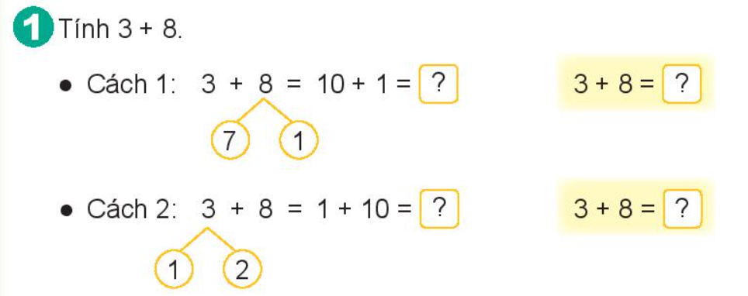
11
11
11
11

Slide 4
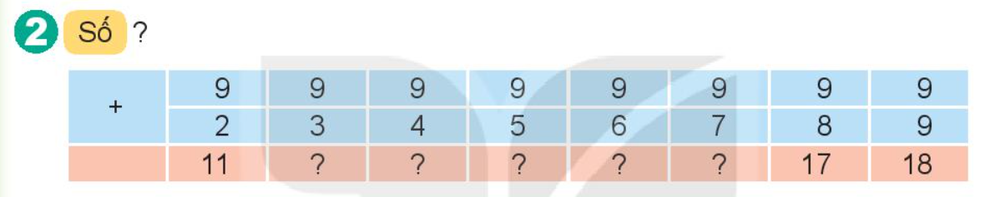
12
13
14
15
16

Slide 5
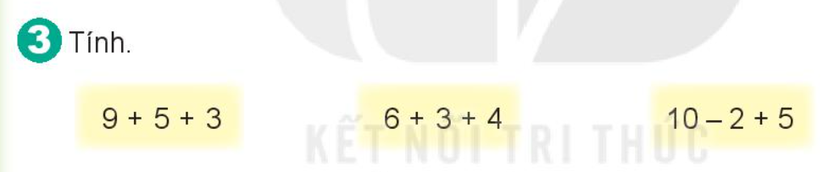
= 17
= 13
= 13

Slide 6
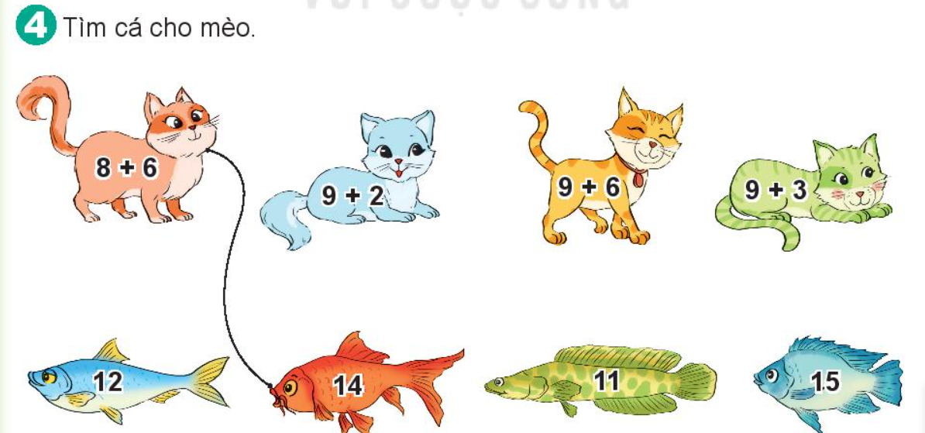

Slide 7
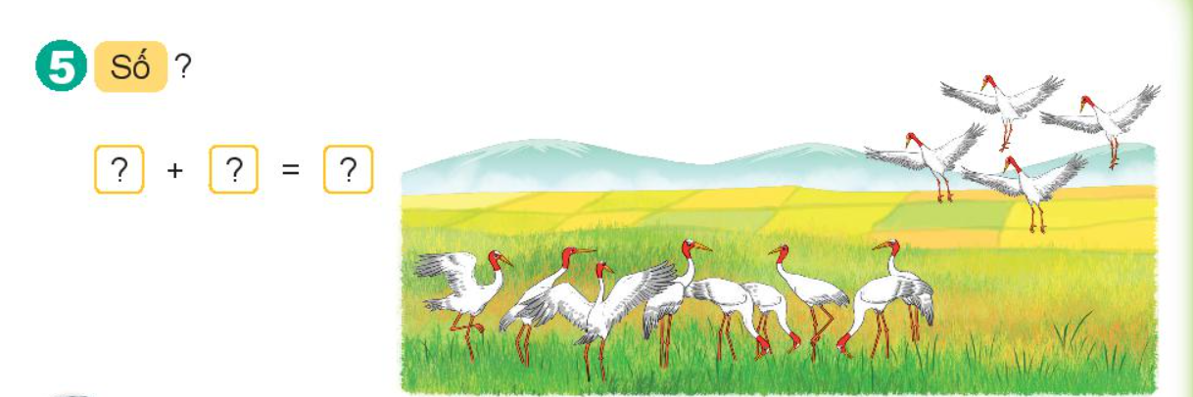
9
4
13

Slide 8

CHÀO TẠM BIỆT
Liên hệ giáo án:
FB: Hương Thảo
Gmail: tranthao121006@gmail.com

